Slide 1
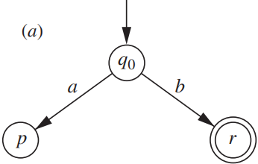

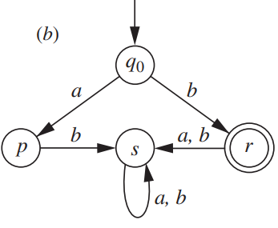
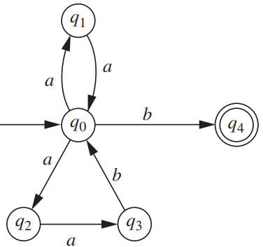
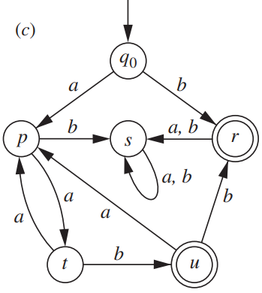
NFA
DFA

Slide 2
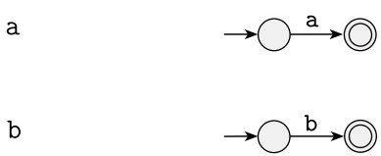






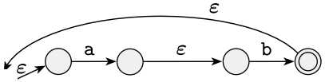





Slide 3
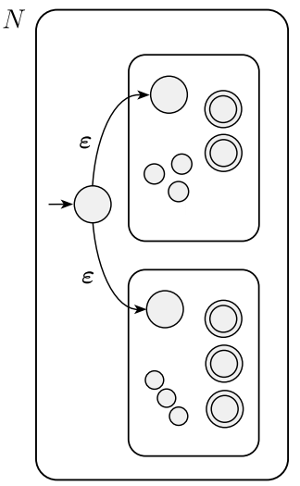
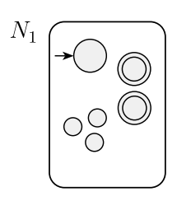



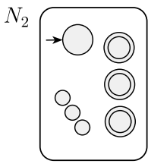
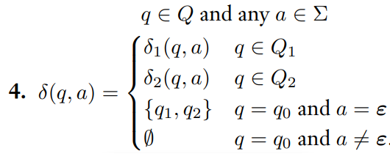
A1 ∪ A2'yi tanımak için bir NFA'nin oluşturulması
A1 ve A2 düzgün dilleri ise A1 ∪ A2 dili de düzenli dildir.

Slide 4
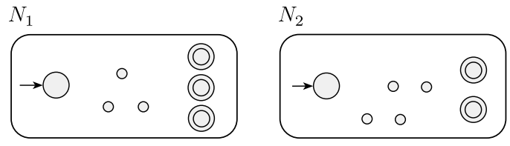
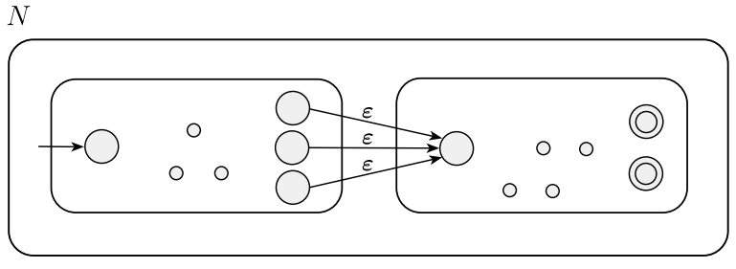
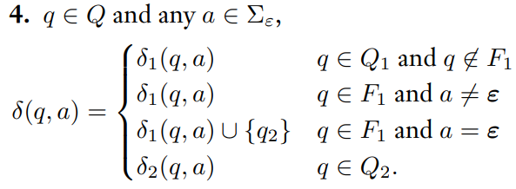

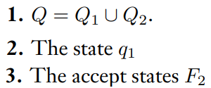
A1 ve A2 düzgün dilleri ise A1 . A2 dili de düzenli dildir.

Slide 5
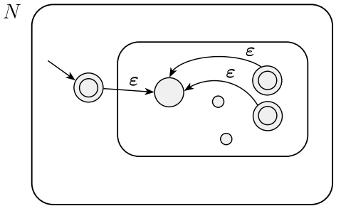
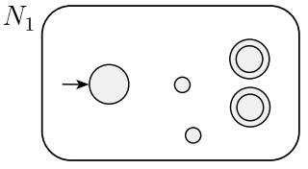
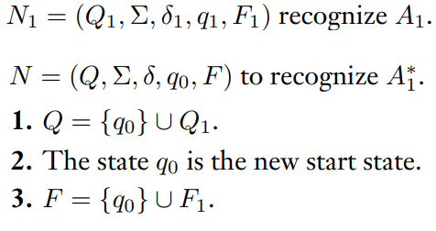
A1 düzgün dil ise A1* dili de düzenli dildir.

Slide 6
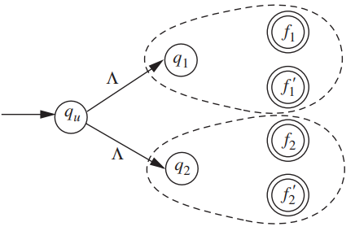
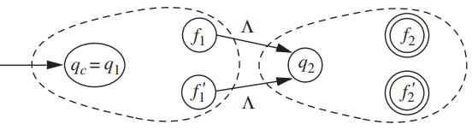
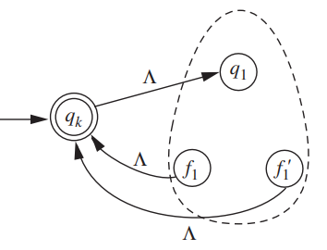
Bitiştirme
VEYA
Yıldız kapanma

Slide 7

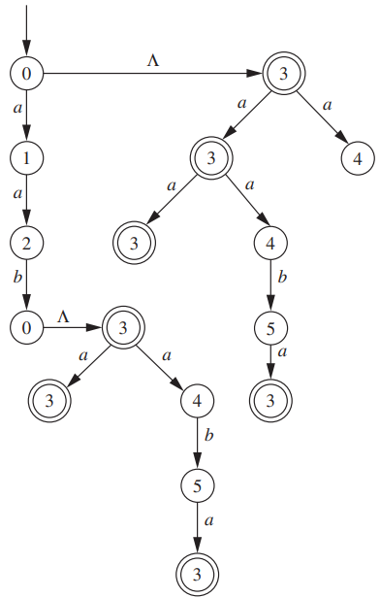
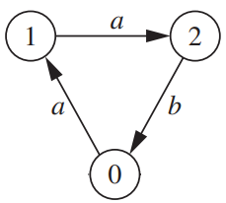
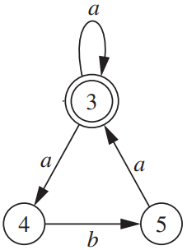

W=aababa
Çok fazla deneme yapılacak. Ancak tasarım daha kolay oldu.

Slide 8

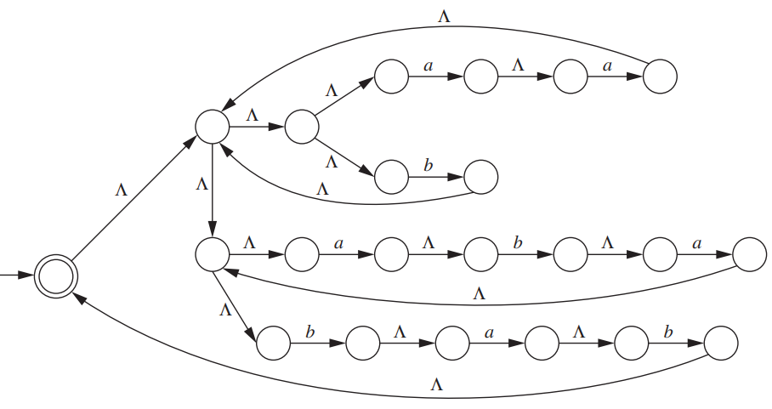
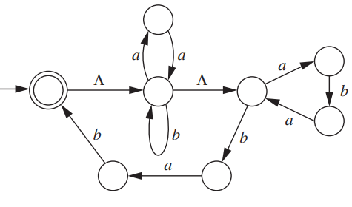

Slide 9
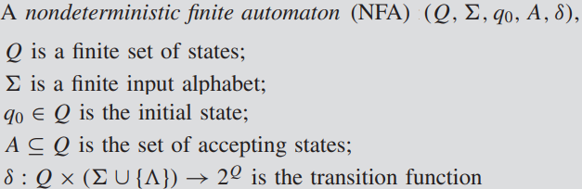
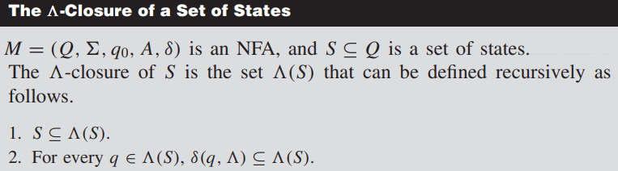

Slide 10
ꓥ (S )’in hesaplanması
Bir durum, eğer ꓥ (S)'nin bir elemanı ise veya bir veya daha fazla geçiş kullanılarak S'nin bir elemanından ulaşılabiliyorsa, (S)'dedir.
T kümesi, S olacak şekilde başlatılr. Kümenin kendisi boşluk kapanma kümesine aittir. .
Her q ∈ T'yi dikkate alarak ve δ(q,ꓥ )’ ulaşılan durumlar, eğer o ana kadar T kümesinde yoksa T’ye eklenir.
T’ artık değişmeyinceye kadar bu işlemlere devam edilir.
T'nin son değeri ꓥ (S)'dir.

Slide 11
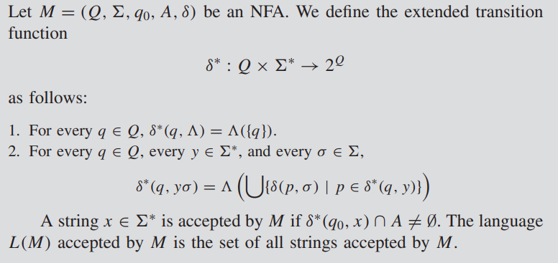

Slide 12
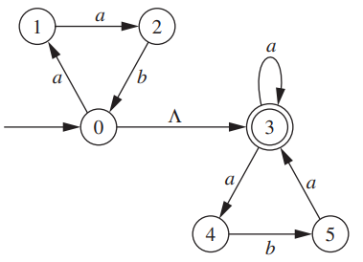



Aşağıdaki NFA-ꓥ makinesinde ‘aab’ katarını tarayınız.
ꓥ {0}={0,3}
ꓥ {0,a}=ꓥ(δ(0,a) ꓴ δ(3,a))=ꓥ ({1} ꓴ{3,4})={1,3,4}
ꓥ {0,aa}=ꓥ(δ(1,a)ꓴ δ(3,a) ꓴ δ(4,a) )=ꓥ ({2} ꓴ {3,4} ꓴ Ø)={2,3,4}
ꓥ {0,5}={0,5, 3}
Kabul durumu (3 nolu durum) içerdiğinden KABUL edilir.

Slide 13
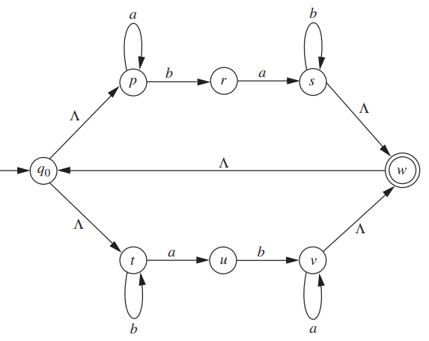

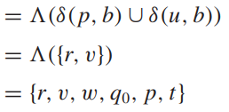
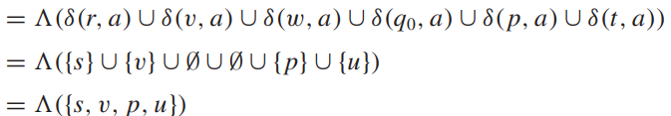


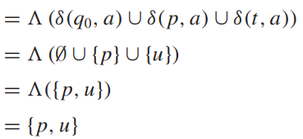
ÖRNEK:Aşağıdaki NFA-ꓥ makinesinde ‘aba’ katarını tarayınız.
F={w}
Sonuç kümede «w» durumu olduğu için katar kabul edilir.

Slide 14
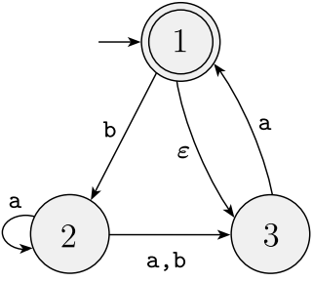







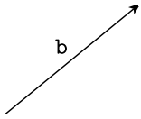








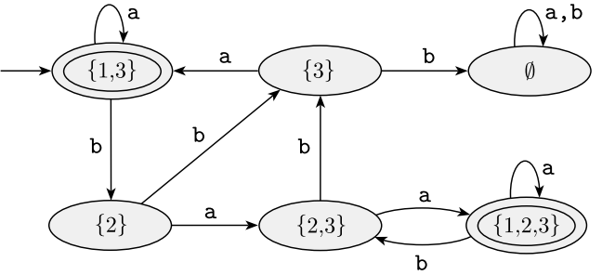
Eşdeğer NFA makinesini çiziniz.

Slide 15

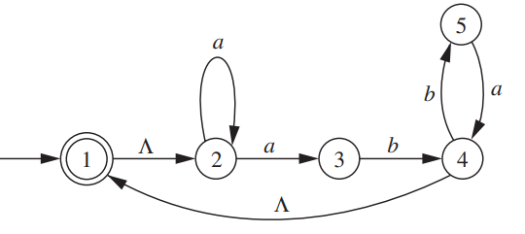
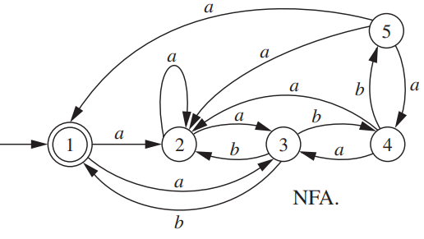
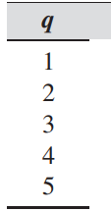

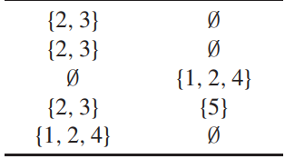
Regüler ifadesi için NFA-ꓥ makinesini çiziniz ve eşdeğer NFA makinesini çiziniz.

Slide 16
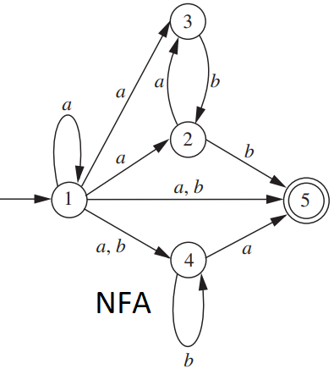
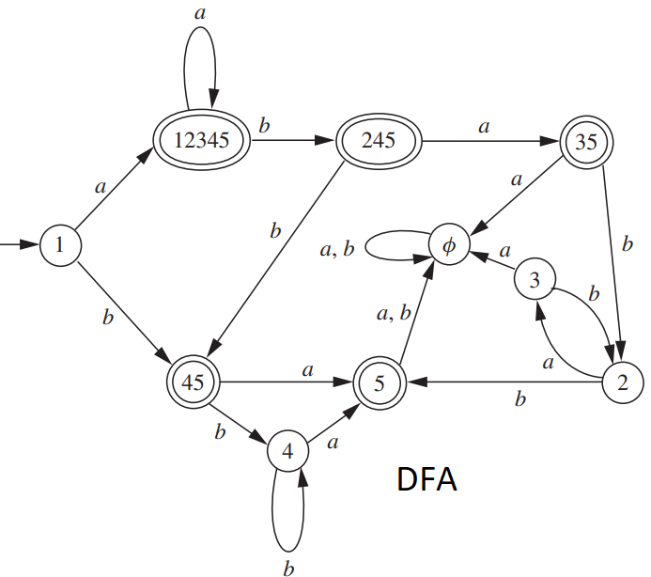
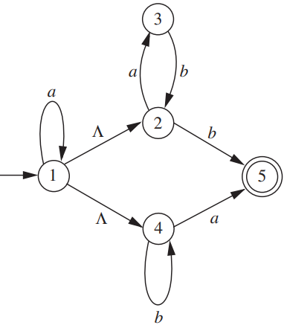

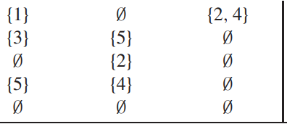
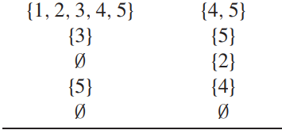

Slide 17
DURUM SAYISI İNDİRGEME (haftaya)

